Slide 1
过程控制系统第2章
2.3 过程特性建模—实验测定法

Slide 2
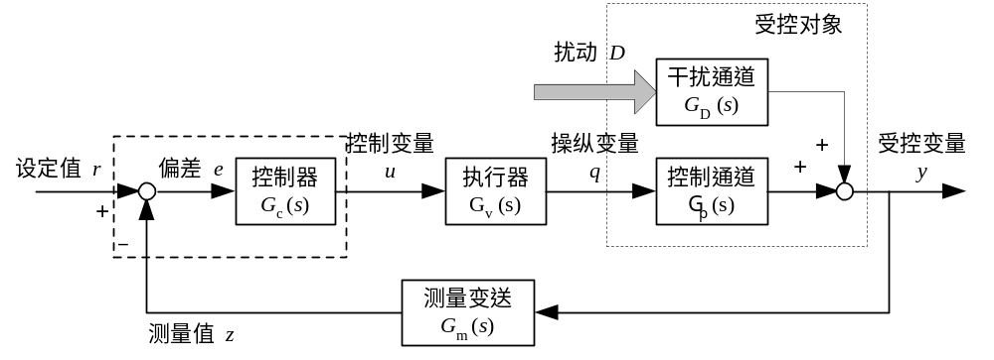
回顾——被控过程（对象）特性建模

Slide 3



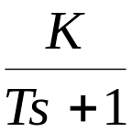
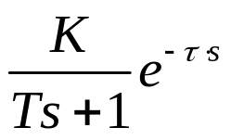
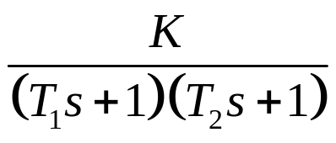
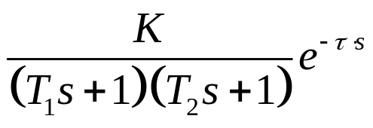
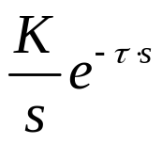
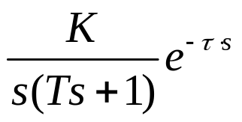
回顾——典型过程动态特性
工艺对象的特性通常可用下述一阶或二阶非周期环节来近似描述（三个参数： 、 、 ）：
一阶环节： 或
二阶环节： 或
非自衡对象：
或

Slide 4
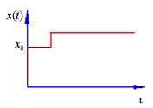

实验测定法
扰动
阶跃信号法（飞升曲线法）
操纵变量
被控对象
被控变量
脉冲方波法
1. 在需要建立数学模型的被控对象，人为的施加一个输入作用，然后用仪表测量并纪录被控变量随时间变化的曲线，这条曲线即是被控过程的特性曲线。
2. 根据输入输出数据确定模型的结构和参数。这种方法不需要过程的先验知识，把过程看作一个黑箱。
测试对象动态特性的实验方法: 时域法、频域法、统计方法。
Notes:
介绍实验测定法，阶跃信号和脉冲方波信号

Slide 5
过程特性建模 —— 实验测定法
Step1 ：确定模型结构
  阶跃扰动测定法
  脉冲方波扰动测定法
Step2：确定模型参数

Slide 6
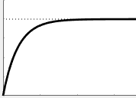
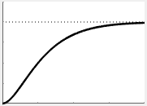
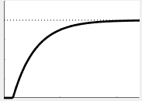
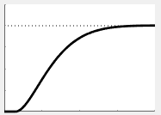
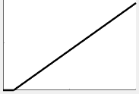
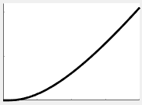
典型过程特性的阶跃响应曲线—— 模型结构
阶跃输入信号下，系统输出（被控变量）响应曲线
Notes:
典型过程特性下的阶跃信号响应曲线，最后两张情况是无自衡情况

Slide 7
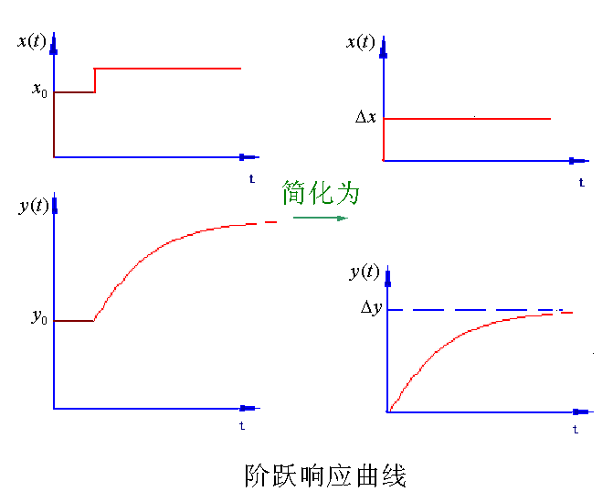
1. 阶跃扰动法测定对象的响应曲线
实验时往往会对正常生产造成影响。
阶跃响应测试注意事项
⑴ 合理选择阶跃信号幅值，一般取正常输入信号的5〜15%左右；
⑵ 试验前，被控过程必须相对稳定；
⑶ 试验必须在相同的测试条件下重复几次，且试验时应在阶跃信号正、反方向变化时分别测取其响应曲线；
(4)数据处理，剔除异常值。
对生产影响较大！

Slide 8



2. 脉冲方波扰动法测定对象的响应曲线
响应曲线如下图所示：
u (t)
Gp(s)
y (t)
（a）有自衡对象的响应特性
（b）无自衡对象的响应特性
将矩形脉冲响应曲线转换成阶跃响应曲线
施加比较大的扰动浮动的同时又不至于严重影响正常生产
Notes:
施加短暂的阶跃扰动后立即切除，施加比较大的扰动浮动的同时又不至于严重扰动正常生产

Slide 9
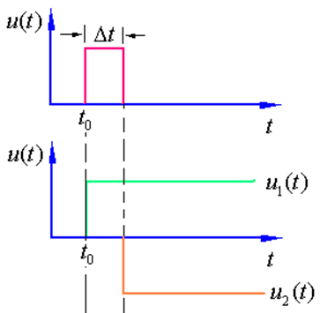


2. 脉冲方波扰动法测定对象的响应曲线
将矩形脉冲响应曲线转换成阶跃响应曲线
转换思路：
将矩形脉冲看作正负两个等幅阶跃信号的叠
加，据此而得到阶跃响应曲线。
阶跃响应
脉冲响应
阶跃响应
Notes:
将矩形脉冲响应曲线转换成阶跃响应曲线

Slide 10
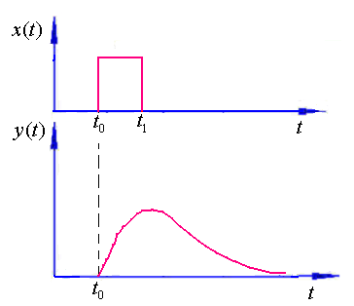
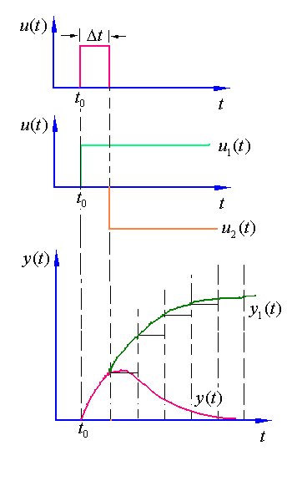
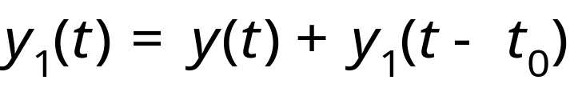
矩形脉冲响应曲线（上图）
矩形脉冲响应曲线转换成
阶跃响应曲线（右图）
可见：矩形脉冲与同样幅值的阶跃信号相比对系统产生的影响要小

Slide 11
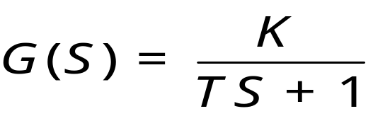
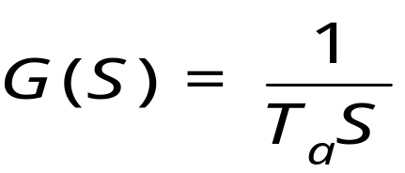
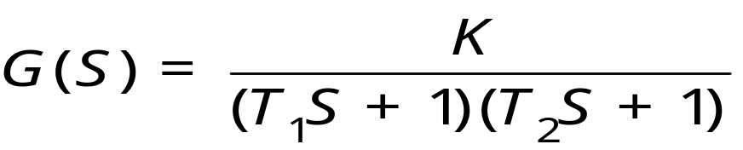
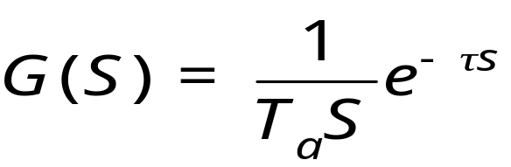
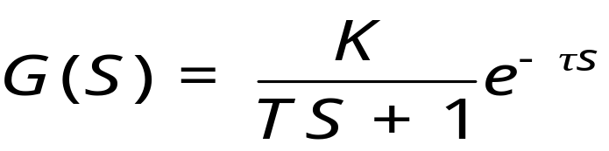
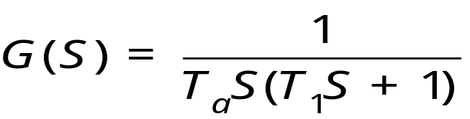
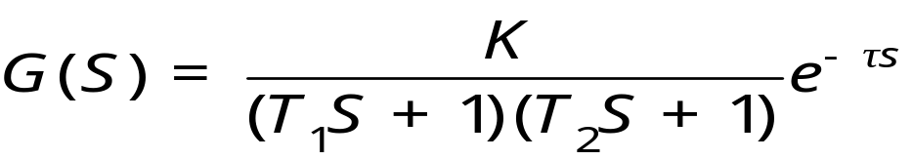
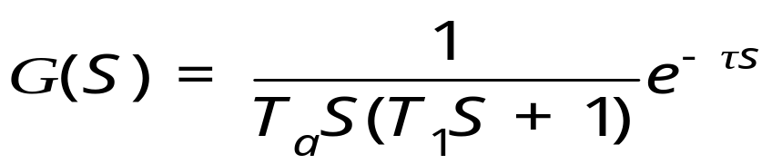
由过程阶跃响应曲线确定其数学模型
有自平衡过程的模型结构：
无自平衡过程的模型结构：
Notes:
对于不同的过程，可以用相应的模型结构去表示

